Slide 1

«Су ресурстары-Маркетинг» ЖШС
«Таза су – тіршілік көзі!»
Шайын суларын бұру және тарату желілері арқылы су беру
қызметтері бойынша
2019 жылдың
ЖЫЛДЫҚ ЕСЕБІ
Бақылау кеңесінің төрағасы
Орман Анарбек Онгарович
Шымкент қаласы

Slide 2
«Су ресурстары - Маркетинг» ЖШС- 22 жылдан астам қызмет көрсету нарығында мемлекеттік-жеке әріптестік аясында табысты жұмыс істеп келеді.
Мекеме Шымкент қаласы және Сайрам ауданының бірқатар елді-мекендерін шаруашылық-ауыз суымен үздіксіз қамтамасыз етеді және шайынды суларды толық тазартуымен суды бұру қызметтерін көрсетеді.
Өндіріске және тарату желілері арқылы су беру және шайынды суларды бұру қызметтеріне жұмылдырылған 44,1 млрд.теңге көлеміндегі негізгі қорлар штаттық режимде қолданылды:
Шымкент қаласын сумен жабдықтау және суды бұру жүйелерін 2025 жылға дейін инвестициялау негіздемесімен (әрі қарай ИН) 7,0 млрд.тенге жыл сайынғы қымбаттау коэффициентінің есебімен
«Су ресурстары-Маркетинг» ЖШС-ң балансындағы сумен жабдықтау және суды бұру жүйелерін жаңғырту және қайта құру жұмыстарына жыл сайынғы сомасы белгіленді.
р/н | Атауы | Өлш.бірлігі | Саны | тозығу, % | Бір жылға қажетті инвест.сомасы, млн.тенге | 2019жылдағы инвестицияның нақты сомасы, млн.тенге | %, орын-далуы
1 | Су қабылдағыш құрылғылары (жалпы өнімділігі) | Тәу/мың.м³ | 381 | 56,8 | 1870 | 1388 | 74,2
2 | Су таратқыш және суды тарату желілері (Шымкент қаласы бойынша жалпы ұзындығы) | км | 5035,3 | 47,9 | 3880 | 2530 | 65,2
3 | Суды өлшеу құралдары паркі (деректерді алыстан тарту жүйелері бар жалпыүйлік, жалпы көшелік және орамдық құралдары) | дана | 4360 | 50 | 76 | 41,8 | 55
4 | Кәріз желілері мен коллекторлар (Шымкент қаласы бойынша жалпы ұзындығы) | км | 796,9 | 76,9 | 1187 | 509,8 | 43
5 | Қалалық тазарту құрылғылары ( жалпы өнімділігі) | Тәу/ың.м³ | 150 | 5,7
6 | Биогаз негізінде электр қуатын өндіру және тұнбаны өңдеу цехы | Жылына квт/сағ | 3,5 млн. | 5,7
7 | Ғимараттар мен құрылғылар (технологиялық және энергетикалық құралдарды ендіру) |  |  |  |  | 576,5
 | Барлығы |  |  |  | 7013 | 5046 | 71,9

Slide 3
Шымкент қаласы су құбыры-кәріз шаруашылығының негізгі қорларының құрылысын және жаңарту,қайта құру жұмыстарын 2019 жылға инвестициялау (млн.теңге ҚҚС-сыз)
2019 жылдың инвестициялық бағдарлама көздері
Инвестициялық бағдарлама көздерінің бағыты:
2009-2019 жж. аралығында сумен жабдықтау және суды бұру жүйелерін қайта құру және жаңғырту жұмыстарына инвестицияларды тарту үшін Еуропалық қайта құру және даму банкімен мерзімі 13 жылға евродағы 4,25% жылдық сыйақы мөлшерлемесімен жалпы сомасы 14,2 млрд.теңгеге (51,2 млн.евро)5 келісімшарт құрылды.
Салынған инвестициялар нәтижесінде орындалды:
р/н | Жұмыстардың атаулары | Барлығы | Оның ішінде жеке қаржы есебінен | Оның ішінде ЕҚҚД банкі есебінен
1 | Су құбыры желілерін қайта құру (км) | 981 | 661 | 320
2 | Кәріз желілерін қайта құру (км) | 76,3 | 34,4 | 41,9
3 | Кәріз тазарту құрылғыларын жаңғырту (нысан) | 1 |  | 1
4 | Электр қуатын алу және биогаз өндірумен тұнбаны қайта өңдеу кешенінің құрылысы (нысан) | 1 |  | 1
5 | Кәріз тазалау құрылғыларының қуатын 100 мың м³/тәуліктен 150 мың.м³/тәулікке дейін кеңейту (нысан) | 50 мың. м³ /тәу |  | 50 мың. м³ /тәу
6 | Арнайы техника мен құралдарды сатып алу (бірліктері) | 169 | 136 | 30
7 | Жалпыкөшелік, орамдық және бас су өлшегіш тораптарын, шығын өлшегіштерді жаңғырту және қайта құру, таратушы құрылғыларын орнату (бірліктері) | 14546 | 11635 | 2911
8 | Сорғы-энергетикалық жабдықтарды ауыстыру (бірліктері) | 146 | 144 | 2

Slide 4
Су құбыры желілерін (км) жаңарту және қайта құрылуына салынған инвестициялардың
НӘТИЖЕЛЕРІ
Салынған инвестициялардың нәтижелері:
Нормативті-техникалық шығындар төмендеді
(%)
Үздіксіз су беру қамтамасыз етілді(%)
Тозығы төмендеді (%)
Апаттық/бітелу төмендеді (жағдай/км)
Су құбыры желілері
Биогазды өңдеу станциясын орнату (жасыл энергияны шығару млн. Квт/сағ жылына
Тазарту құрылғыларын жаңғырту (қуаттылығын кеңейту мың.м3)
Электр қуатының меншікті нормасы төмендеді
(квт/м3)
Кәріз желілері (%)

Slide 5
2019 жылға бекітілген инвестициялық бағдарламаның орындалуы (млн.тенге)
№ п/п | Инвестициялық бағдарлама бөлімдерінің атауы | Жоспар | Нақты | %
1 | Су қабылдағыш және сорғы құрылғылары | 2 441,0 | 1 388,1 | 56,9
2 | Ғимараттар мен құрылғылар | 370,0 | 418,8 | 113,2
3 | Су құбыры желілерін қайта құру | 2 964,3 | 2 530,1 | 85,4
4 | Кәріз желілерін қайта құру | 702,2 | 509,8 | 72,6
5 | Кәріз тазалау құрылғыларын жаңғырту және абаттандыру | 17,9 | 34,2 | 190,9
6 | Технологиялық және энергетикалық құралдарды ендіру | 139,1 | 165,2 | 118,8
 | Барлығы: | 6 634,6 | 5 046,3 | 76,1
Инвестициялық бағдарламаны бекіту кезінде бюджеттің есебінен 2265 млн.теңге мөлшерінде субсидия қарастырылған, қаржыландыру болмағандықтан кейбір жұмыстар 2020 жылға шегерілді

Slide 6
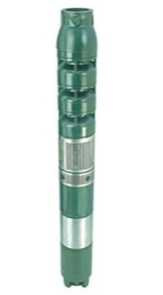
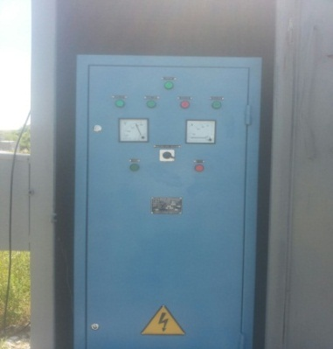
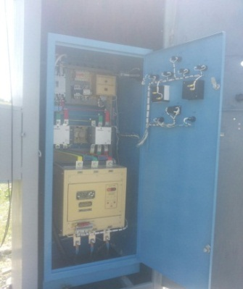
«Су қабылдағыш және сорғы құрылғылары» жобалары іске асырылды
Су қабылдағыш құрылғыларында жайлап қосуды басқару шкафы бар 6 сорғы ауыстырылып сорғы станциясы жаңғыртылды. Осының арқасында әр ұңғыманың электр қуаты 30%-ға қысқартылды және гидросоққылардың болдырмауына, сондай-ақ, QJ 650-18-65 маркалы тиімді сорғылардың талап етілетін қысымын тұрақты ұстап тұруға ықпал етті.
QJ-650-18-65 сорғысы
Қуаты 65 кВт
Арынның биіктігі-18 м

Slide 7
Су көтеру көлемі (млн.м³),электр қуатының шығыны және суды тарату көлемінің
ДИНАМИКАСЫ
1996-2019 жж аралығында.:
1360,1 миллион куб метр су немесе 25 жылғы судың қоры үнемделді.
Үнемделген электр қуатының құны 13665 млн.теңгені құрады.
Меншікті норманың 0,87-ден 0,065 квт/м3-ке төмендеуі мыналардың арқасында болды:
Электр қуатын ұтымды қолдануға бағытталған тиімді технологиялық шешімдерді ендіру; ;
Қуатты үнемдегіш жабдықтарды ендіру (ТП АБЖ, жиілік түрлендіргіштер, жайлап қосу құралдары);
Сорғы-энергетикалық жабдықтарды техникалық сараптамадан өткізу;
89 аса қуатты сорғыларды үнемді «GRUNDFOS», «ODESSA» белгілі фирмалар мен қытай өнімдеріне ауыстыру .
114 бақылау нүктелерінде сумен жабдықтау жүйелерін қадағалап отыру арқылы жұмыстың оңтайлы режимін бақылау жүйелерін ендіру;
Су құбыры желілерінде судың тым аса арынын болдырмау мақсатында 167 су қысымын реттегіштер орнату .

Slide 8
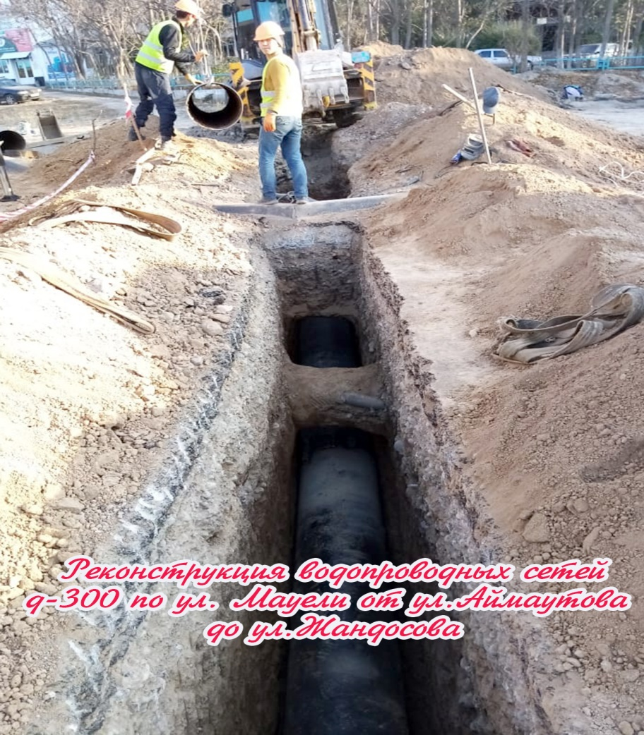
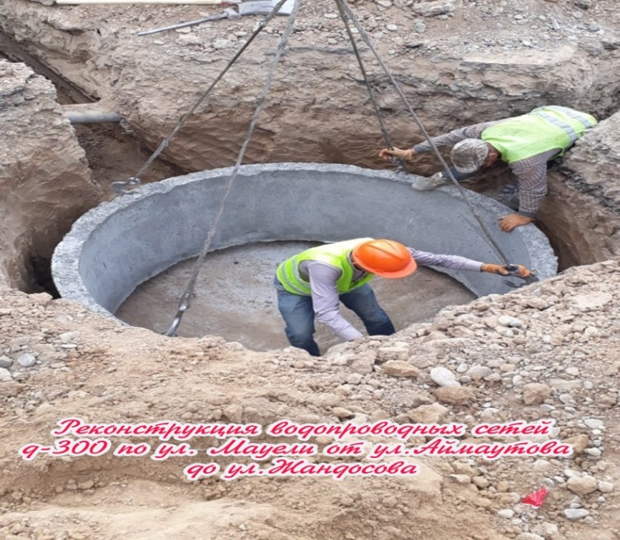
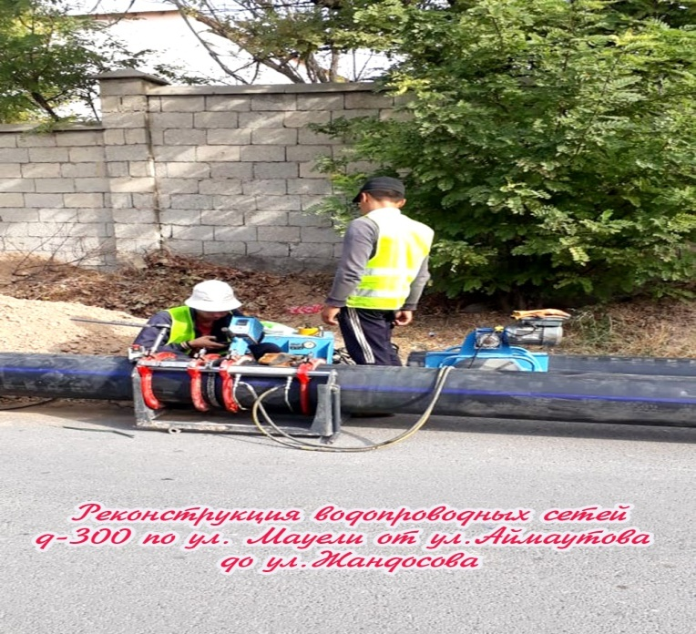
«СУ ҚҰБЫРЫ ЖЕЛІЛЕРІН ҚАЙТА ҚҰРУ» БОЙЫНША ЖОБАЛАР ІСКЕ АСЫРЫЛДЫ
Шымкент қ-сы, Енбекші ауданы, Мамедова, Мәуелі көшелерінде, Аймаутов көшесінен Жандосов көшесіне дейін д-300мм су құбыры желілері қайта құрылды L-1513 п.м.

Slide 9
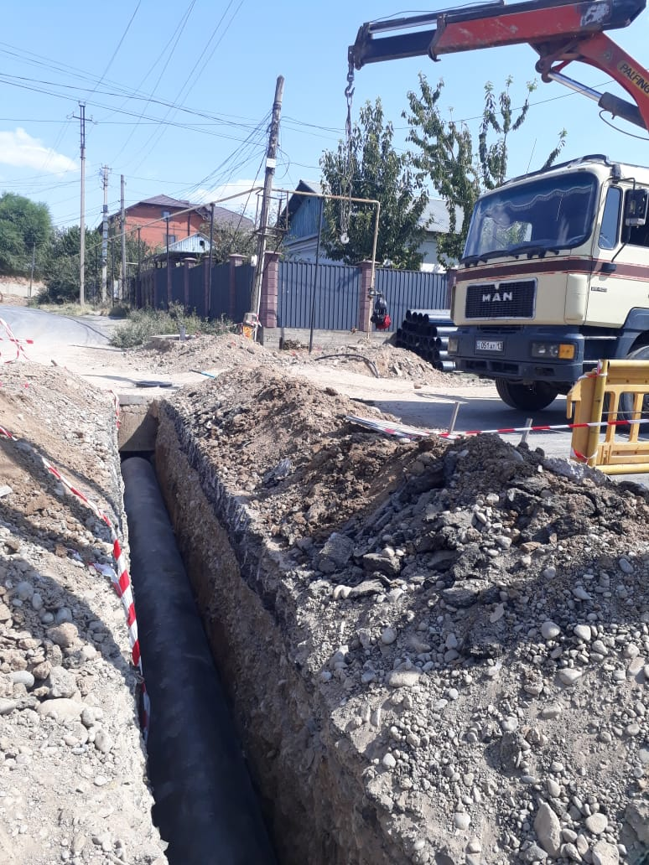
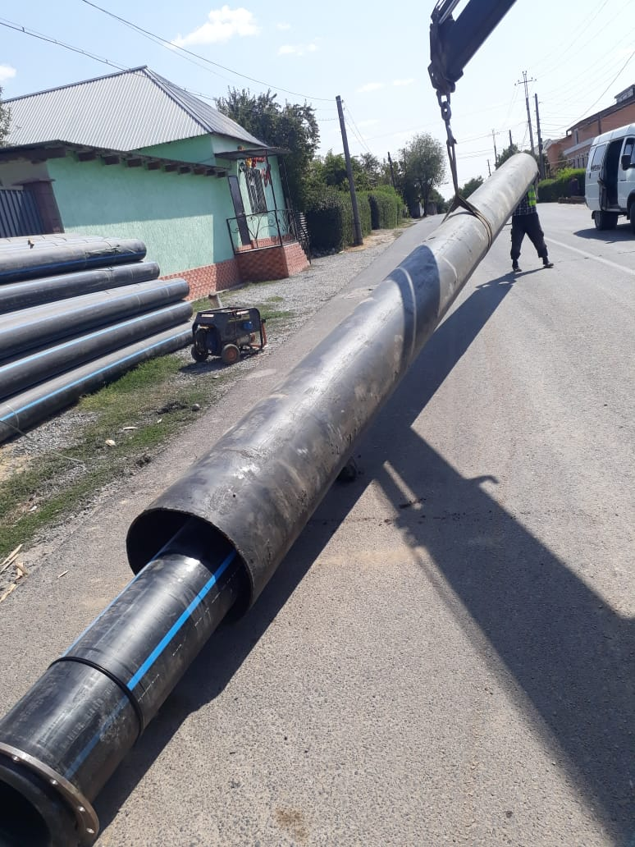
«Су құбыры желілерін қайта құру» бойынша жобалар іске асырылды
Шымкент қ-сы, Енбекші ауданы,Кутузов көшесінен Маминов көшесі бойымен тоқыма фабрикасына дейін д-300 мм су құбыры желілері қайта құрылды, L- 1118 п.м.

Slide 10
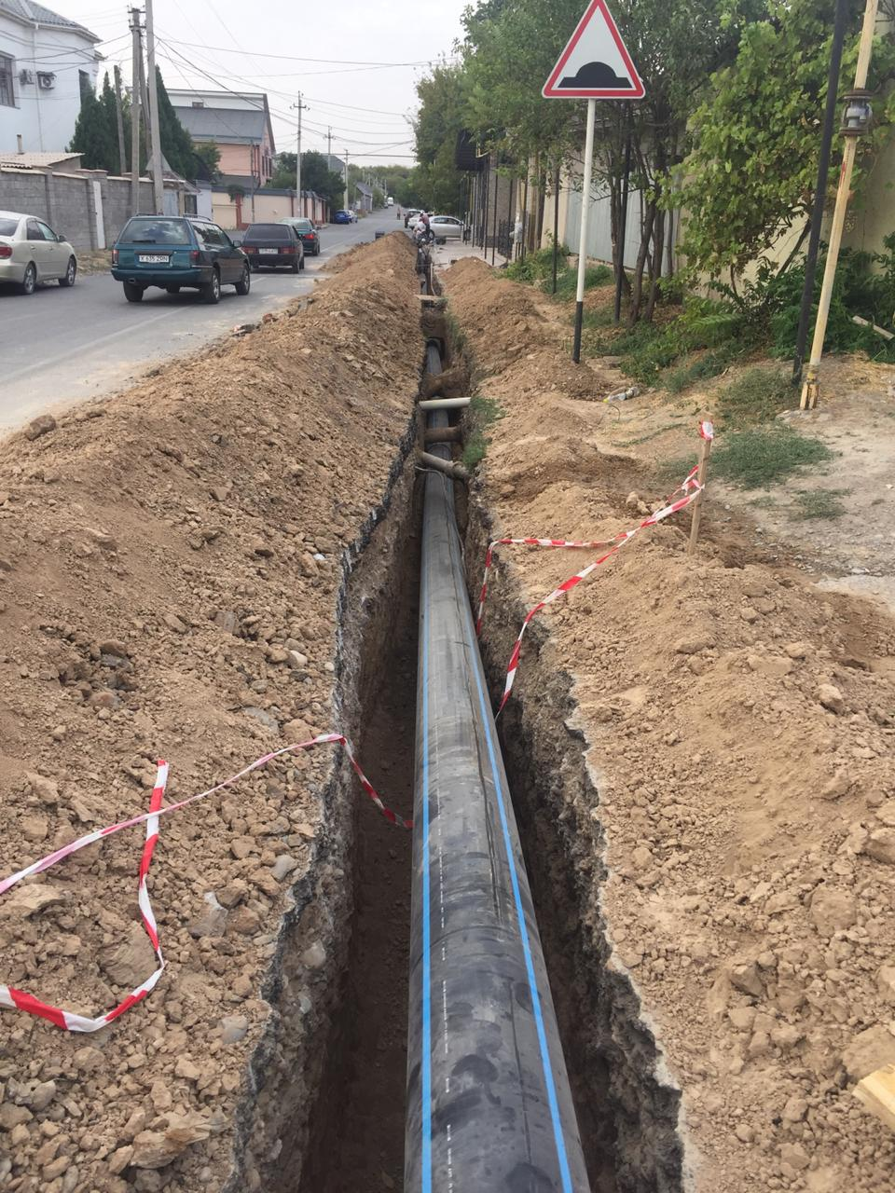
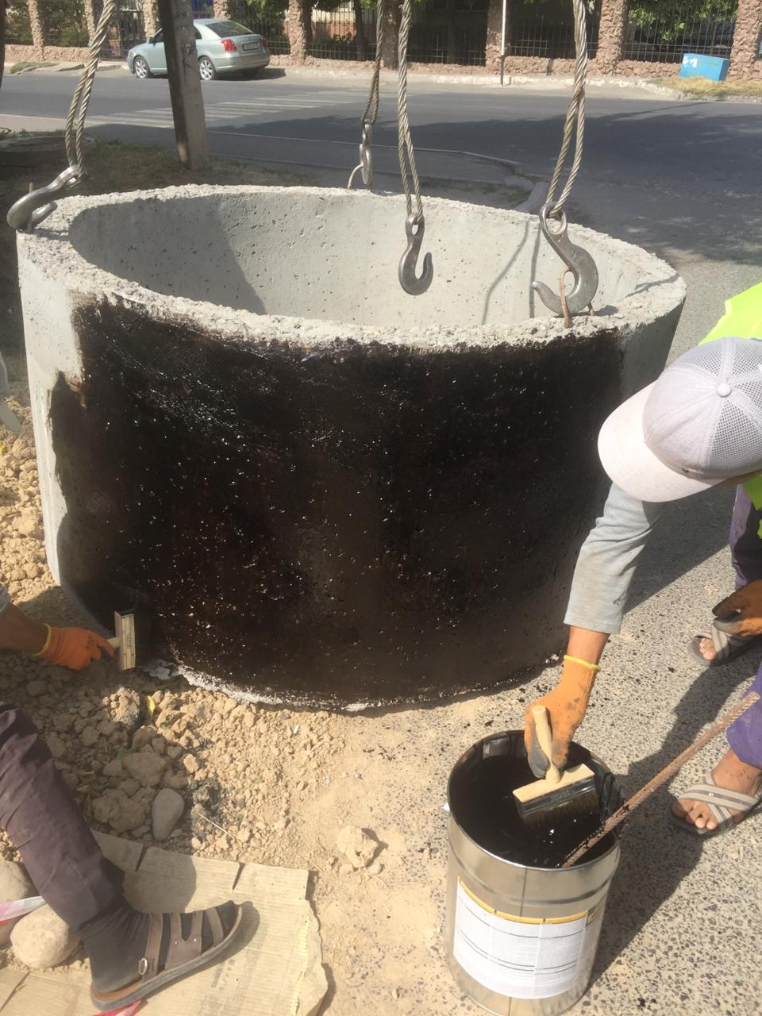
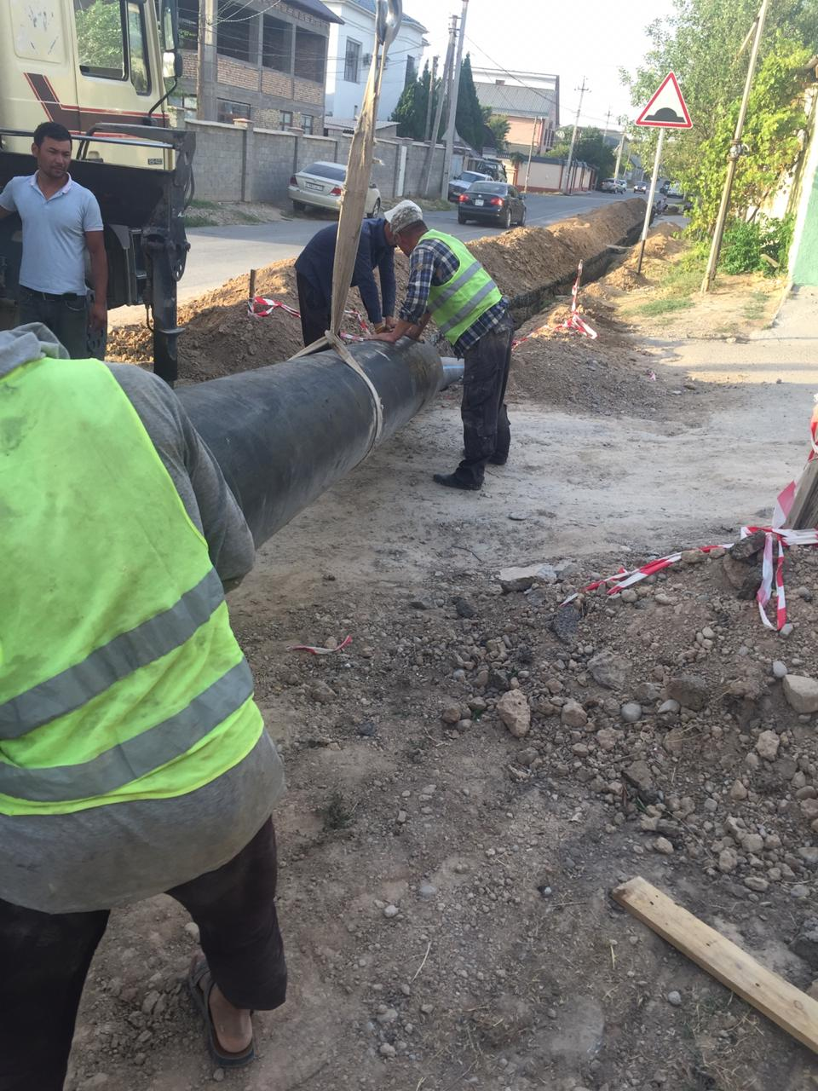
«Су құбыры желілерін қайта құру» бойынша жобалар іске асырылды
Шымкент қ-сы, Енбекші ауданы,Тажібаев көшесі бойымен Мәуелі көшесінен Адырбеков көшесіне дейін д-300 мм су құбыры желілері қайта құрылды
L-690 п.м

Slide 11
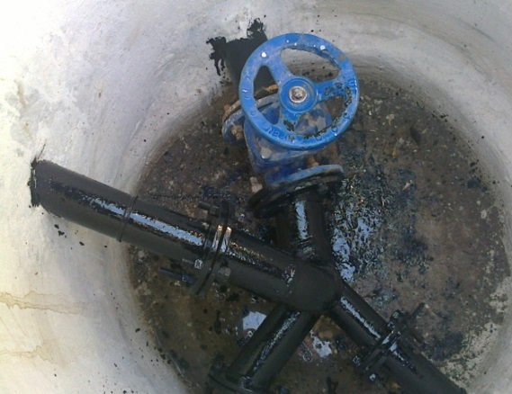
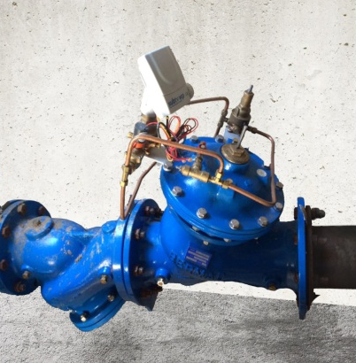
«Су таратқыштары мен құрылғылар» шаралары бойынша іске асырылған жобалар
Су құбыры желілерінде апатты жою шығындарын төмендететін,судың қысымын берілген параметрлерінде
Ұстап тұруға,апаттықты төмендетуге ықпал ететін 30 дана қысым реттегіштері орнатылды.
Апатты-қалпына келтіру жұмыстарын жедел түрде жүргізу және қысымды реттеу үшін су құбыры желілерінде 5 бекіту арматуралары орнатылды.

Slide 12
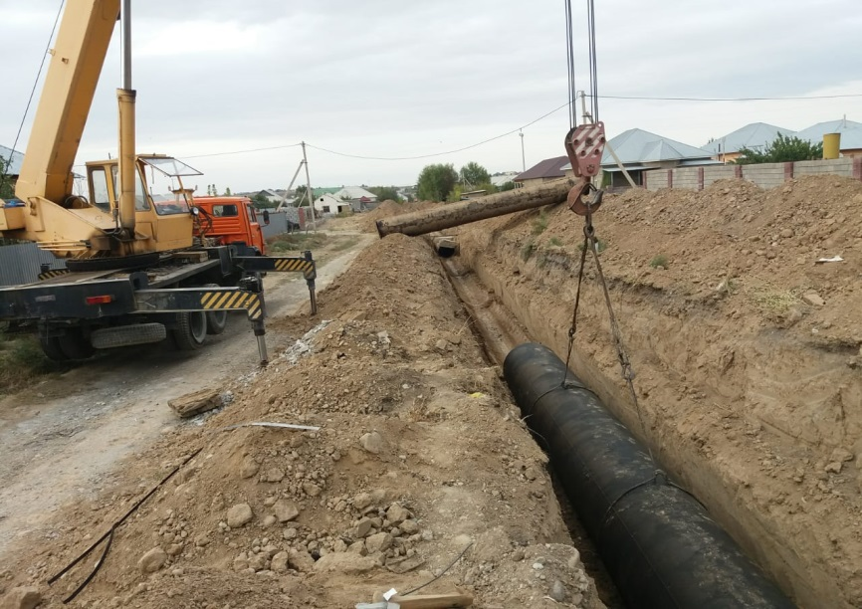
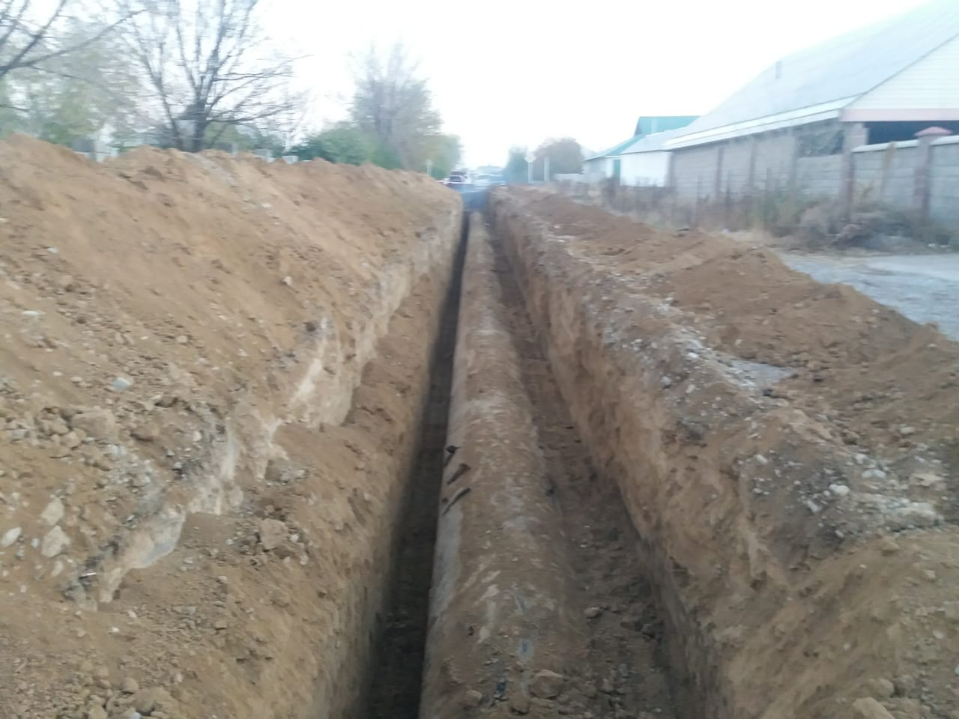
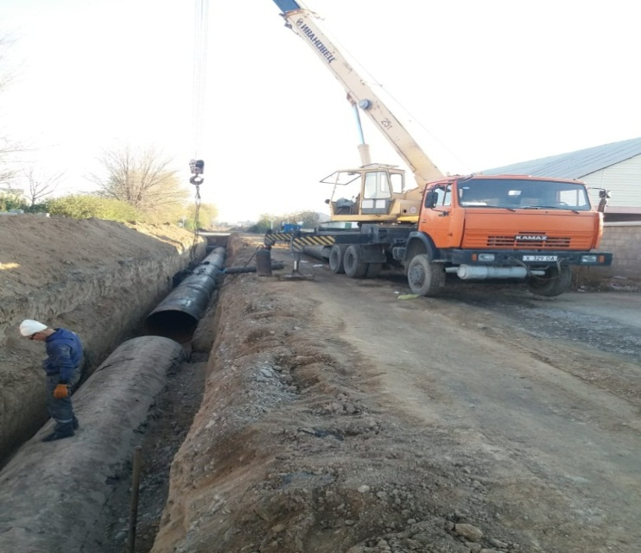
«Кәріз жүйелерін қайта құру» іс-шаралары бойынша іске асырылған жобалар
Ерубаев көшесінен Арай Таң көшесіне дейін д-1200мм, №2 коллектордың 3-ші желісін қайта құру, L- 1020 п.м.

Slide 13
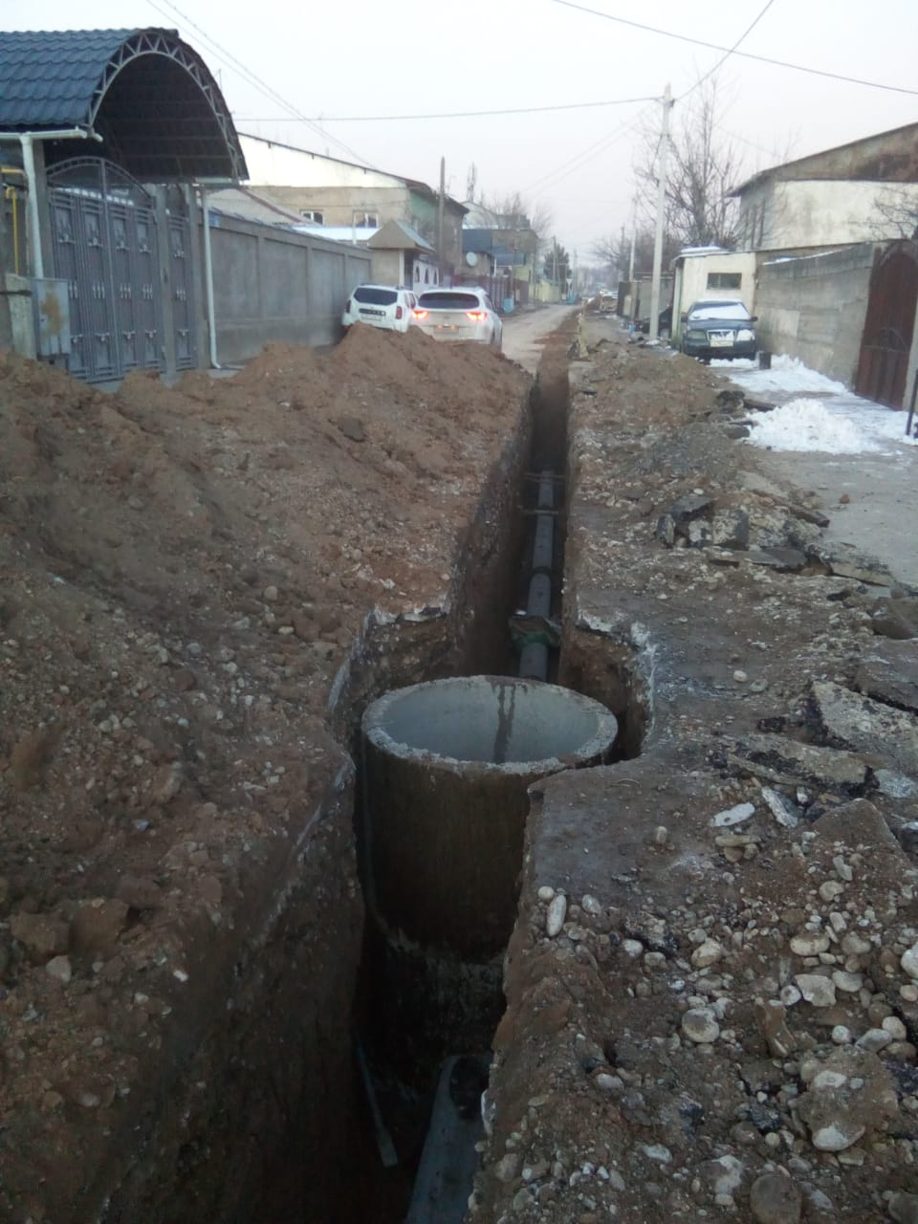
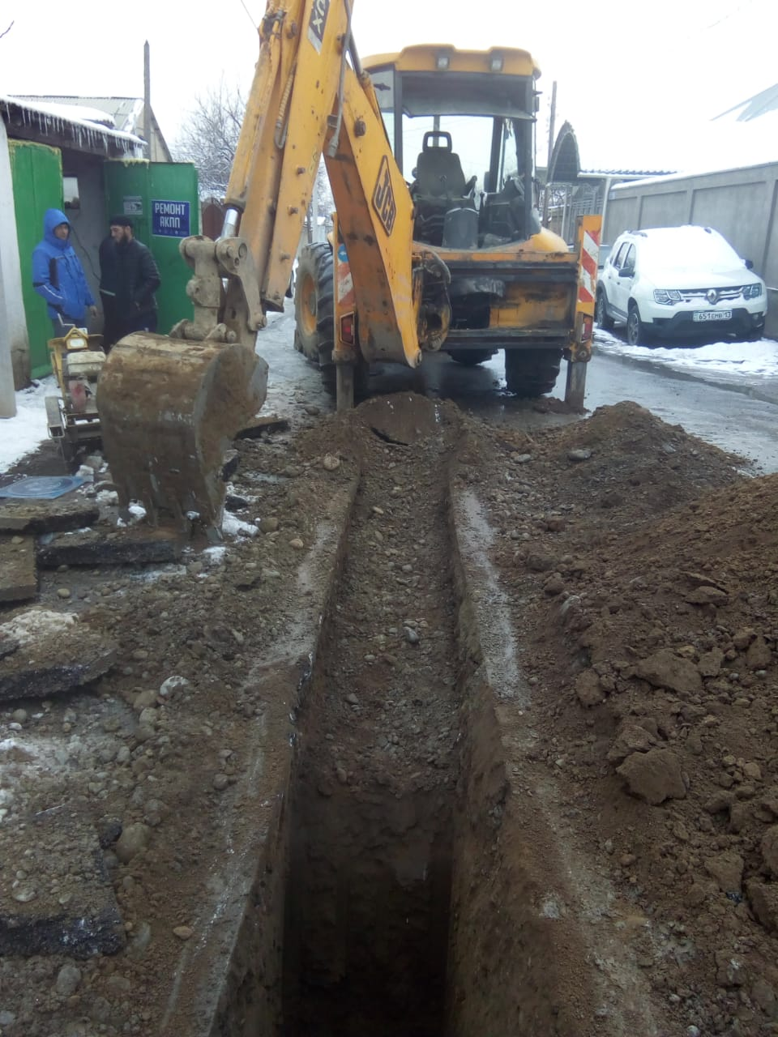
«Кәріз желілерін қайта құру» іс-шаралары бойынша іске асырылған жобалар
Алпысбаев көшесі бойымен,Сайдығани көшесінен Нүрпеисов көшесіне дейін д-250 мм коллекторды қайта құру, L- 840 п.м.

Slide 14
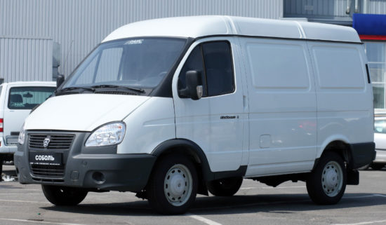
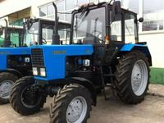
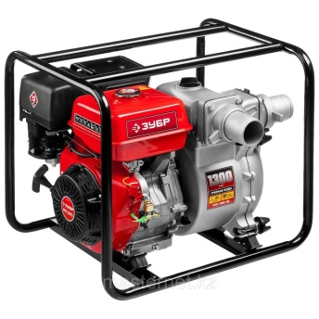
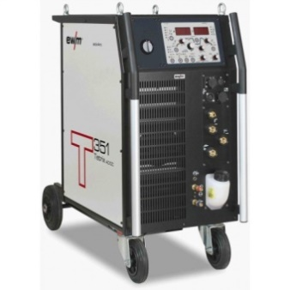
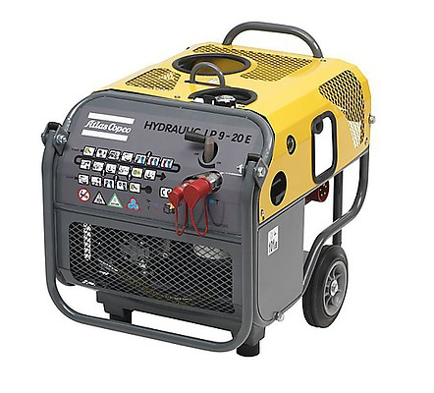
«Технологиялық және энергетикалық құралдарды ендіру» іс-шаралары бойынша іске асырылған жобалар
Арнайы техника мен автотранспорт құралдарының 80 бірлігі :
Оның ішінде,апаттық бригадаларға арналған, желілерде апатты-қалпына келтіру жұмыстарын жедел реттеу мақсатында Газель автокөлігі-3 бірлігі,пневмодөңгелекті трактор-2 бірлігі, Мотопомпа жабдықтары-2 бірлігі,дәнекерлеу аппараты-4 бірлігі,гидравликалық станция-1 бірлігі және т.б. сатып алынды.

Slide 15
2019 жылдың есеп беру кезеңіне шайынды суларды бұру және суды тарату желілері арқылы беру қызметтеріне өкілетті орган ведоствосымен бекітілген тарифтік сметаның бап-бабы бойынша орындалу
ЕСЕБІ
№ | Көрсеткіштер атаулары | Өлш.бірл. | Бекітілген тарифтік сметада қарастырылғаны (сумен жабдықтау) | Тарифтік сметаның нақты құрылған көрсеткіштері (сумен жабдықтау) | Бекітілген тарифтік сметада қарастырылғаны (суды бұру) | Тарифтік сметаның нақты құрылған көрсеткіштері (суды бұру)
1 | 2 | 3 | 4 | 5 | 6 | 7
I | Қызмет көрсету(жұмыстар) және тауарлар өндірісінің шығындары , барлығы: | т.т. | 3490903 | 3486291 | 1215509 | 1666513
1 | Материалдық шығындардың барлығы, оның ішінде | -"- | 153197 | 151319 | 94054 | 96019
1.1 | химреагенттер | -"- | 18596 | 18619 | 7379 | 7630
1.2 | ағымдағы пайдалануға материалдар | -"- | 45486 | 44000 | 15204 | 15245
1.3 | сатып алынған энергия | -"- | 89115 | 88699 | 71471 | 73145
2 | Еңбек ақысына шығындар, оның ішінде: | -"- | 122754 | 135491 | 10882 | 10356
2.1 | жалақы | -"- | 111580 | 124090 | 10390 | 9879
2.2 | әлеуметтік аударымдар | -"- | 3516 | 3737 | 327 | 320
2.3 | әлеуметтік салық | -"- | 6027 | 6025 | 0,0 | 0
2.4 | әлеуметтік сақтандыру | -"- | 1631 | 1639 | 164 | 157
3 | Амортизация | -"- | 1675076 | 1693453 | 389899 | 843950
4 | Негізгі қаражаттың құнын өсіруге әкелмейтін күрделі жөндеу | -"- | 201368 | 191184 | 263634 | 257891
5 | Желілер мен құрылғыларды пайдалану бойынша шет ұйымдардың қызметтері | -"- | 127190 | 128791 | 51064 | 51561
6 | Судың төлемі | -"- | 1269 | 1265 | 963 | 933
7 | Учаскелерге техникалық қызмет көрсету | -"- | 583943 | 578777 | 186050 | 184840
8 | Суды тасымалдау бойынша қызметтер | -"- | 504287 | 480580 | 176595 | 177990
9 | Басқа шығындар, оның ішінде.: | -"- | 121818 | 125432 | 42368 | 42973
9.1 | Автотранспорт және арнайы техниканы баптау бойынша шығындар | -"- | 93968 | 98035 | 34382 | 34929
9.2 | Қауіпсіздік техникасы мен еңбекті қорғау | -"- | 15585 | 15014 | 5550 | 5544
9.3 | жерді жалға алу/экологикалық сақтандыру | -"- | 4804 | 4796 | 1188 | 1203
9.4 | басқа шығындар | -"- | 7461 | 7587 | 1247 | 1297
II | Кезеңдегі шығындар, БАРЛЫҒЫ: | -"- | 817115 | 842181 | 562744 | 575634
10 | Жалпы және әкімшілік шығындары, оның ішінде: | -"- | 361459 | 367567 | 339766 | 341868
10.1 | әкімшілік персоналдың жалақысы | -"- | 97279 | 99581 | 47114 | 49047
10.2 | әлеуметтік аударымдар | -"- | 3065 | 2376 | 1484 | 1170
10.3 | банк қызметтері | -"- | 3269 | 3281 | 1610 | 1616
10.4 | амортизация | -"- | 12701 | 12756 | 6256 | 6283
10.5 | электр қуаты | -"- | 3017 | 3051 | 1486 | 1502
10.6 | Автотранспорт және арнайы техниканы баптау бойынша шығындар | -"- | 11223 | 10998 | 5528 | 5417
10.7 | коммуналдық қызметтер | -"- | 818 | 781 | 403 | 385
10.8 | байланыс, баспа | -"- | 4098 | 4149 | 2018 | 2044
10.9 | іссапар шығындары | -"- | 3665 | 3531 | 1805 | 1739
10.10 | салықтар | -"- | 184669 | 189409 | 253518 | 254119
10.11 | аудиторлық қызметтер | -"- | 2010 | 2010 | 990 | 990
10.12 | басқа шығындар | -"- | 35643 | 35645 | 17554 | 17556
11 | Тарату қызметтерін баптау бойынша шығындар, оның ішінде: | -"- | 455657 | 474614 | 222979 | 233765
11.1 | жалақылары | -"- | 42823 | 46929 | 19692 | 23114
11.2 | әлеуметтік аударымдар | -"- | 1358 | 1305 | 620 | 643
11.3 | амортизация | -"- | 12325 | 13880 | 6070 | 6836
11.4 | Ағымдағы пайдалануға материалдар | -"- | 6502 | 6336 | 3203 | 3121
11.5 | бақылаушылар қызметтері | -"- | 348363 | 360323 | 171582 | 177472
11.6 | Автотранспорт және арнайы техниканы баптау бойынша шығыстар | -"- | 7270 | 7302 | 3582 | 3597
11.7 | басқа шығындар | -"- | 37012 | 38538 | 18229 | 18981
III | Несие қаржыларына сыйақы төлеу шығындары | -"- | 185967 | 192156 | 234010 | 234470
IV | Шығындардың барлығы | -"- | 4493985 | 4520628 | 2012263 | 2476616
V | Табыс, оның ішінде | -"- | 942017 | 1047506 | 0 | -407087
VI | Табыстардың барлығы,оның ішінде: | -"- | 5436002 | 5568135 | 2012263 | 2069529
2019 жылға есептелген табыс жоспарланғаны 7448,3 млн. теңге, нақты 7637,7 млн теңгені құрды. Яғни 102,5%.
Тарифтік смета бойынша шығындар жоспарланғаны 6506,2 млн.теңге, нақты түрде 6997,2 млн.теңге, 107,5%

Slide 16
2019 жылға сумен жабдықтау қызметтеріне тарифтік смета шығындарының меншікті салмағы (млн.теңге)
2019 жылға сумен жабдықтау қызметеріне тарифтік смета шығындарының 65%-ын салықтар,негізгі қорды қалпына келтіру,күрделі жөндеу, негізгі қарызды қайтару және сыйақы төлеу шығындары құрады.

Slide 17
2019 жылға сарқынды суды бұру қызметтеріне тарифтік смета шығындарының меншікті салмағы (млн.теңге)
2019 жылға сарқынды суды бұру қызметтеріне тарифтік смета шығындарының 62%-ын салықтар,күрделі жөндеу, негізгі қарызды қайтару және сыйақы төлеу құрды.

Slide 18
Абоненттер саны және «Тұрғындар» 1-ші тобы бойынша шайынды суларды бұру және тарату желілері арқылы су беру қызметтерін тарату көлемдері туралы
АҚПАРАТ
0,9%-ға
өсім
0,9%-ға
өсім

Slide 19
Абонентер саны және «Мемлекеттік ұйымдар» 2-ші тобы бойынша шайынды суларды бұру және суды таратушы желілері арқылы беру қызметтерін тарату көлемдері туралы
АҚПАРАТ
3,4%-ға
өсім

Slide 20
Абонентер саны және «1,2 топқа кірмейтін басқа тұтынушылар» 3-ші тобы бойынша шайынды суларды бұру және таратушы желілері арқылы су
беру қызметтерін тарату көлемдері туралы
АҚПАРАТ
3,6%-ға
өсім
4,6%-ға
өсім

Slide 21
Шайынды суларды бұру және суды таратушы желілері арқылы беру қызметтерін тұтынушылармен жүргізілген жұмыстардың
НӘТИЖЕЛЕРІ
Кәсіпорынның барлық табыстары салық органдарында тіркелген төлемдерді есепке алу фискалдық құралдар арқылы түседі:
Жеке тұлғаларға - «Энергопоток» кассалары және электрондық терминалдар арқылы коммуналдық қызметтердің бірыңғай төлем құжаттары мен смарт қосымшалары бойынша.
Заңды тұлғаларға-электрондық терминалдар, екінші деңгейдегі банктер арқылы.
Инвестициялық бағдарламаларды орындау және орындалған жұмыстарды көрсетумен қаражаттарды жұмсау ашықтығы БАҚ өкілдері, қалалық маслихаттың депутаттары, қоғамдық ұйымдар және тұтынушылармен тығыз қатынас арқылы іске асырылады:
Жыл сайын – өткен жылдағы кәсіпорынның қызметі туралы қоғамдық тыңдаулар;
Жарты жыл сайын - интернет ресурстарында тұрақты есеп берулер;
Әр тоқсанда- Пресс –турлар өткізілуде;
Кәсіпорынның Медиажоспарларына сәйкес –қызмет көрсету жөніндегі мамандардың республикалық және жергілікті телеарналар мен газет беттеріне шығуы;
Тұрақты түрде - тұтынушылармен кездесулер;
Веб-сайт қосылулы,жүгінудің электрондық жүйелері істеп тұр (электрондық пошта, ватсап) – шот-фактураларды,сумен жабдықтау және кәріз жүйелеріне қосылуға техникалық шарттар алуға тұтынушылардың мүмкіндігі бар .

Slide 22
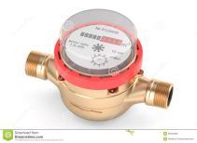








Автоматты режимде көрсеткіштерді
жіберу
СМС тарату
Дебиторлық берешек
Тексеру мерзімі
Апаттық өшірілу
Веб - сайт
Кері байланыс
Жаңалықтар
Жеке кабинет
WhatsApp
Сумен жабдықтау және суды бұру
.мәселеріне қатысты
Кез келген ақпарат.
(шағымдар, өтініштер
және т.б.
ТҰТЫНУШЫЛАР
Электрондық пошта
- Төлем құжаттарын жіберу
- Тех.шарттарды алу
Әзірленген цифрландыру жоспары бойынша абоненттермен электрондық байланыс жолға қойылған
(SMS, WhatsApp, e-mail):
Бақылаушы-инспектор
Планшеттердің көмегімен өлшеу құралдарының
көрсеткіштерін түсіру
Деректер автоматты түрде деректер базасына түседі
Жеке тұлғалар бойынша 208 481 абонент
Заңды тұлғалар бойынша 6957 абонент

Slide 23
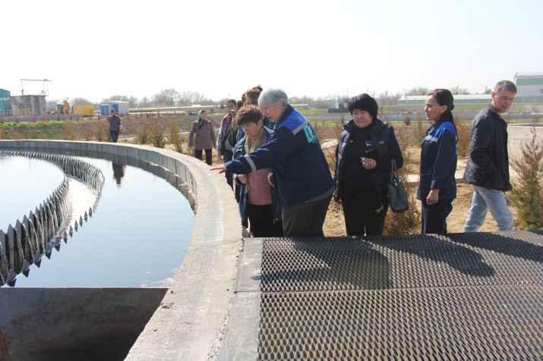
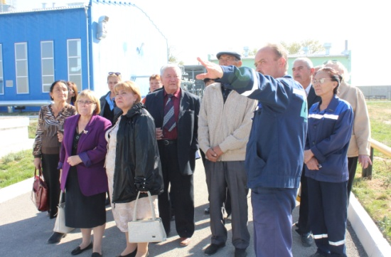
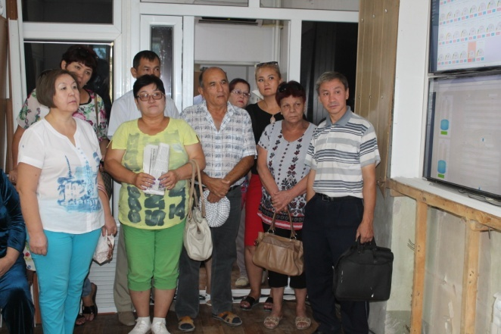
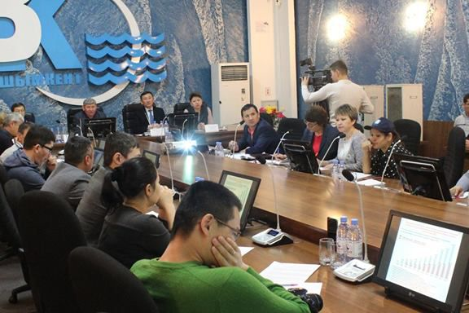
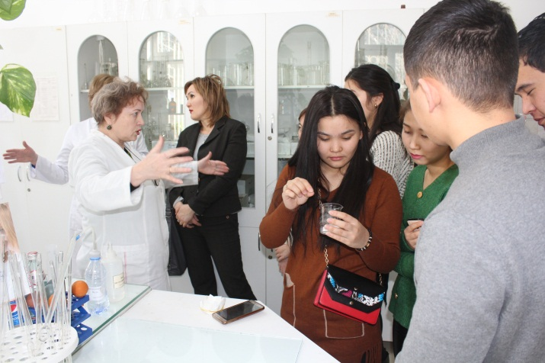
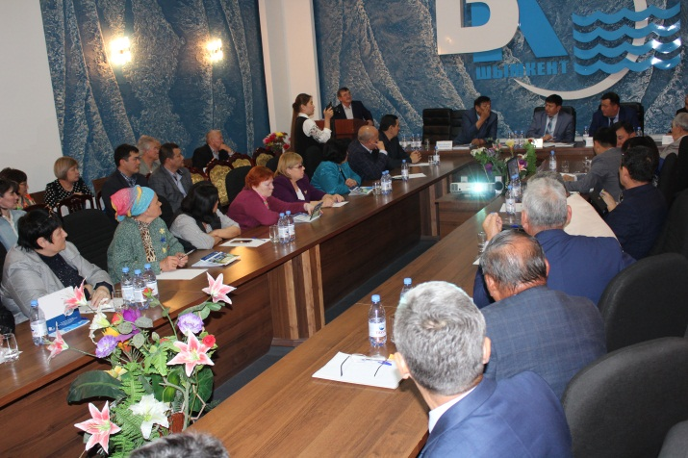
Бұқара ақпараттық құралдары арқылы компания қоғаммен тығыз қатынаста. «Медиажоспар»-ға сәйкес республикалық, облыстық және қалалық газет беттеріне компанияның қызметі туралы 100-ден астам мақала шықты. Хабар,Қазақстан, Отырар, Еуразия телеарналарында 100-ден астам қаланың су құбыры-кәріз шаруашылығының проблемалары туралы видеокөріністер көрсетілді. Тоқсан сайын БАҚ өкілдері,көше және үй комиттері,қоғамдық ұйымдардың қатысуымен пресс турлар өткізіледі.

Slide 24
2019 жылдағы Шымкент қаласы ауыз суының сапасы
№ | АТАУЫ | Өлш.бірлігі | ГОСТ 2874-82 '‘Ауыз суы'‘ ҚҰШ-не сәйкестігі | Санитарлық ережелер № 209 16.03.2015 ж. | 2019 жылы Ауыз суы
1 | Температура | град. | - | - | 12,7
2 | 20^{о}С кезіндегі иісі | балл | 2 | 2 | -
3 | 60^{о}С кезіндегі иісі | балл | 2 | 2 | -
4 | Татымдылығы | балл | 2 | 2 | 0
5 | Түстілігі | град. | 20 | 20(35) | 0
6 | Бұлдырлығы | мг/дм³ | 1,5(2,0) | 2,6(3,5) | 0
7 | Қалдықты белсенді хлор | мг/дм³ | 0,3-0,5 | 0,3-0,5 | 0,2
8 | рН | рН | 6,0-9,0 | 6,0-9,0 | 7,52
9 | Бериллий | мг/дм³ | 0,0002 | 0,0002 | 0,0000
10 | Бор | мг/дм³ | 0,5 | 0,5 | 0,0
11 | Темір | мг/дм³ | 0,3 | 0,3(1,0) | 0,00
12 | Марганец | мг/дм³ | 0,1 | 0,1(0,5) | 0,0
13 | Жалпы кермектігі | ммоль/дм³ | 7,0-(10,0) | 7,0(10,0) | 3,8
14 | Нитраттар | мг/дм³ | 45,0 | 45,0 | 8,6
15 | Молибден | мг/дм³ | 0,25 | 0,25 | 0,0
16 | Мыс | мг/дм³ | 1,0 | 1,0 | 0,0
Өңделіп, залалсыздандырылғаннан кейін берілетін су санитарлы-экологиялық талаптарға толығымен сай келеді . Суды өндірістік бақылау 16.03.2015 ж ҚРДС №209 СБ-на сәйкес таратушы желілерінің 44 көрсеткіштер бойынша (жалпы физико-химиялық, органолептикалық, бактериологиялық және паразитологиялық, радиологиялық, органикалық және судың басқа да параметрлері бойынша) 119 бақылау нүктелерінде жүргізіледі.

Slide 25
Шымкент қаласы бойынша 2019 жылға сумен жабдықтау және суды бұру қызметтеріне орташа 1 адам басына есептелген сомасының мөлшерлерін
ТАЛДАУ
Есептелінген сомалар мөлшерінің шегі, теңге айына | Абоненттердің орташа жылдық саны (отбасы) | Есептелінген орташа айлық сома, мың. тенге | 1 абонентке есептелінген орташа айлық сома(отбасына), тенге | Орташа жылдық адам саны | 1 адамға есептелінген орташа жылдық сома, тенге | төлеушілер%
400 теңгеден төмен | 124993 | 143876 | 1151 | 660747 | 218 | 71
400теңгеден 600 тенгеге дейін | 37229 | 72621 | 1951 | 149828 | 485 | 16
600тенгеден 800 тенгеге дейін | 17130 | 40132 | 2343 | 58513 | 686 | 6
800 тенгеден жоғары | 20955 | 83049 | 3963 | 61415 | 1352 | 7
Барлығы | 200307 | 339678 | 1696 | 930503 | 365 | 100

Slide 26


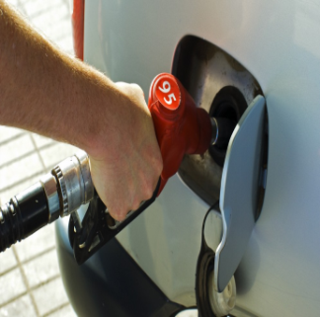
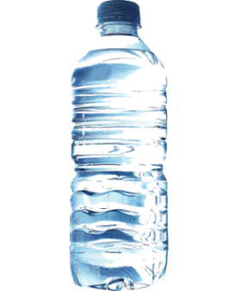
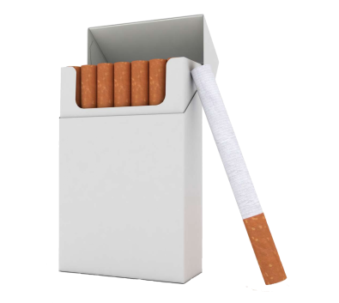
Темекі мен бөтелкедегі сумен салыстырғанда «Су ресурстары-Маркетинг» ЖШС ауыз суының құны
8,5 тиын
25,32 теңге
191 теңге
150 теңге
450 теңге
1 литр
1 кВт
1 литр
1 литр
«Водные ресурсы-Маркетинг»ЖШС-ң тұрғындар үшін тарифі 84,69 тенге/м.куб
Электро қуаты
Дизель отындығы
Бөтелкедегі су
Темекі қорабы
Тұтынушылардың 71% сумен жабдықтау және суды бұру қызметтеріне бір адамға айына 218 теңге төлейді, мұның өзі республика бойынша ең төмен көрсеткіш. Бұл тұрғындардың жан басына шаққандағы атаулы ақшалай орташа табыстарының 0,23%.

Slide 27
« Су ресурстары-Маркетинг» ЖШС-нің сумен жабдықтау және суды бұру қызметтеріне 01.01.2020 жылдан бастап тарифтер прейскуранты .ҚҚС-сыз
р/с | Тұтынушылар топтары | 2020 жылға бекітілген | 01.01.2020ж. бастап әрекетте | Ауытқулар, %
 | Тарату желілері арқылы су беру қызметтері
1 | Шымкент қаласы | 162,04 | 133,96 | -17,3
 | 1-топ Тұрғындар және жылумен қамтамасыз етуші ұйымдар | 103,28 | 78,72 | -23,8
 | 2-топ Мемлекеттік ұйымдар | 459,13 | 459,13 | -
 | 3-топ Қалған барлығы, 1,2 топтарға кірмегендер | 351,51 | 316,07 | -10,1
 | Шайынды суларды бұру қызметтері
2 | Шымкент қаласы | 98,07 | 87,56 | -10,7
 | 1-топ Тұрғындар және жылумен қамтамасыз етуші ұйымдар | 41,52 | 31,37 | -24,4
 | 2-топ Мемлекеттік ұйымдар | 238,27 | 238,27 | -
 | 3-топ Қалған барлығы, 1,2 топтарға кірмегендер | 178,82 | 161,14 | -9,9
Су құбырлары және кәріз желілерінің тозығына қарамастан, 2020 жылдың 1 қаңтарынан бастап
«Тұрғындар және жылумен қамтамасыз етуші ұйымдар» тобы бойынша сумен жабдықтау және кәріз қызметтеріне бекітілген тарифтерді 24%.-ға төмендеттік.

Slide 28
2020 жылғы ұзақ мерзімді кезеңге жоспарлар
Тұрғындарды тиісті сападағы ауыз суымен қажет мөлшерде тәулігіне 24 сағат бойы үздіксіз қамтамасыз ету;
Экология және санитария саласындағы заңнамалардың талаптарына сай шайынды суларды толық тазарту және тасымалдау;
«Цифрлы Қазақстан» мемлекеттік бағдарлама аясындағы талаптарға сай тұтынушылармен қарым-қатынасты барынша жаксарту ;
41 км. Су құбыры желілерін қайта құру;
7,9 км. Кәріз желілерін қайта құру;
10 дана тозығы жеткен сорғыларды үнемді сорғыларға ауыстыру;
6 кВт қуаты бар электр желілерін және трансформаторлық шағын станциясының 3 бірлігін қалпына келтіру;
Сумен жабдықтау процестерін цифрлауды аяқтау;
0,06кВт/м³ дейін электр қуаты шығынының меншікті нормасын төмендету;
нормативно-техникалық шығындарды 15,26%-ға дейін қысқарту;
Су құбырларының тозу деңгейін 46,3%-ға және кәріздің тозу деңгейін 77,6%-ға қысқарту;

Slide 29
Құрметті, қоғамдық тыңдауларға қатысушылар!
Тұрғындардың үздіксіз және сапалы шаруашылық-ауыз сумен қамтамасыз етілуі, кәріз суларын уақытылы бұру және тазарту су арнасының шығынсыз қызметіне байланысты.
Назарларыңызға рахмет!

